Slide 1
KARABÜK NECİP FAZIL KISAKÜREK MESLEKİ VE TEKNİK ANADOLU LİSESİ
MUHASEBE VE FİNANSMAN ALANI

Slide 2
MUHASEBE VE FİNANSMAN ALANI
Muhasebe ve finansman, işletmelerin kuruluşu, faaliyetlerine ait belgelerin tasnifi, kayıt işlemleri, dosyalama ve arşivleme işlemleri, raporlama, analiz etme, dış ticaret mevzuatı, gümrük işlemleri, muhasebe kayıtları, finans ve borsa hizmetleri yeterliklerini kazandırmaya yönelik eğitim ve öğretim verilen alandır.

Slide 3
Muhasebe Finansman Alanı altında şu dallar bulunmaktadır:
→ Bilgisayarlı Muhasebe
→Dış Ticaret Ofis Hizmetleri
→Finans ve Borsa Hizmetleri

Slide 4
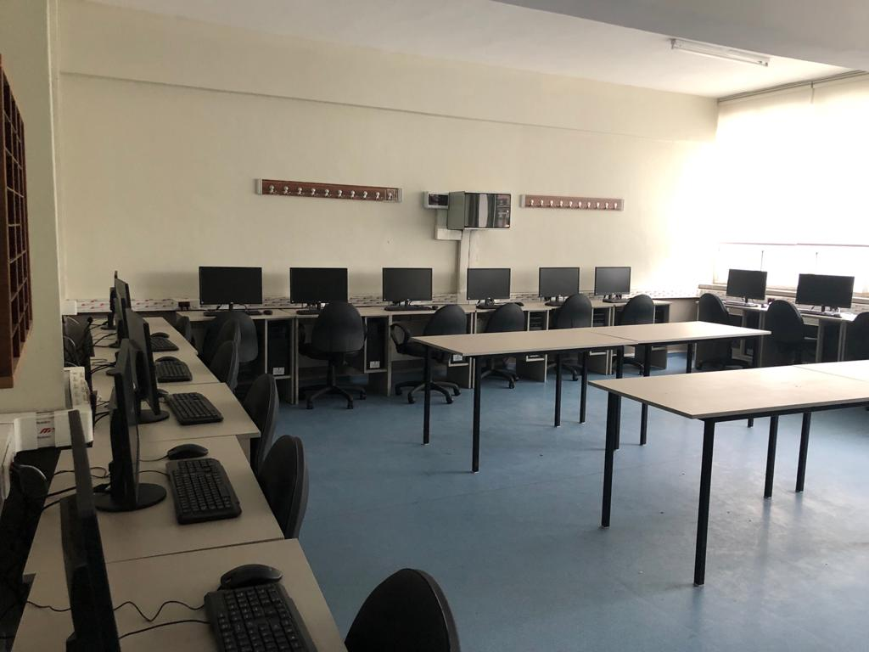
Okulumuzda ‘’Bilgisayarlı Muhasebe ‘’ dalında eğitim verilmektedir.
Alanımızda 6 öğretmen ve 2 tam donanımlı bilgisayarlı muhasebe labaratuvarı bulunmaktadır.
Ayrıca okulumuzda açık lise eğitimi veren tek bölümdür.

Slide 5
Bilgisayarlı muhasebe alanı; öğrencilerimizin bilgisayarlı muhasebe pogramları ile güncel, teknik ve teorik bilgiler aktarılarak; maliyet,pazarlama, dış ticaret, tek düzen hesap planlanması finansal raporlamalar gibi temel alanlara gerekli bilgi akışını profesyonel olarak sağlayabilmeleri hedeflemektedir.

Slide 7
Bu bölümden mezun olan öğrenciler; * Hesap planı sistemini oluşturan, *Beyannameye esas teşkil eden bilgi ve belgelerin intikalini sağlayan, *Beyannameleri düzenleyen, *MC Office ve muhasebe programlarını kullanan, *Defterleri mevzuata göre tutan, *Firmanın kredi ve cari hesap durumunu takip eden, koordinasyon sağlayan yazışma ve raporları yazan, *Sosyal Güvenlik Kurumu ve Vergi işlemlerini yürüten nitelikli kişilerdir.
i

Slide 8
Aranan özellikler;
Dikkatli olmak
Dürüst olmak
Etkili ve güzel konuşmak
Güler yüzlü olmak
Sır saklayabilmek
İşleri zamanında bitirmek
Mesleği ile ilgili etik ilkelere uygun davranmak

Slide 9
Muhasebede Pozisyonlar ve Ünvanlar

Slide 10
Muhasebe Stajyeri
Genelde ticaret lisesi son sınıf öğrencileri veya üniversite son sınıf öğrencileri (bazı durumlarda üniversitenin her sınıfı için geçerli olabilir), yine yeni mezun tecrübesiz çalışanlar belli bir tecrübeye kadar Muhasebe stajyeri olarak istihdam edilebilirler.

Slide 11
Ön Muhasebe Elemanı

Slide 12
Muhasebe Sorumlusu
Muhasebe departmanlarında tecrübeli çalışanlar olarak değerlendirilebilir. Bazı durumlarda muhasebe uzmanı pozisyonlarıyla da örtüşmektedir. Genelde 2-4 yıl tecrübeli pozisyonlar olarak değerlendirilir. Muhasebe programlarını da ileri düzeyde kullanmayı bilen, alanında uzmanlaşan çalışanlar olarak da görülebilir.

Slide 13
Muhasebe Şefi-Muhasebe Müdür Yardımcısı
Muhasebesel yönetimde değerlendirilen bir pozisyondur, genelde 4-8 yıl arasında tecrübeli çalışanlar olarak değerlendirilebilir. Muhasebe müdür yardımcısı pozisyonuyla da çoğu şirkette örtüşmektedir. Muhasebe programlarında ileri düzeyde hakim çalışanlar olarak düşünülebilir.

Slide 14
Muhasebe Müdürü
Muhasebesel yönetimin başındaki pozisyon olarak belirtilebilir. 5-10 yıl arasındaki tecrübeye sahiptirler. Ekip koordinasyonu, yönetim raporlaması konusunda ileri düzeyde tecrübeleri bulunmaktadır. Bazı Muhasebe müdürleri için SMMM belgesine de sahip olabilmektedirler. Aşağı yukarı tüm muhasebe programlarını bilidiği varsayılmaktadır.

Slide 15
İşletmelerin ekonomik, mali ve hukuki durumları ile vergiye ilişkin işlemlerini muhasebe kurallarına, gerçeklere ve yasalara uygunluk açısından inceleyerek görüşünü ilgililere bildiren ve bu işleri bir işyerine bağlı olmaksızın yapan kişidir.
YMM ( Yeminli Mali Müşavir )
10 sene boyunca SMMM olarak görev yapmış ve yeterlilik sınavını kazanmış mali müşavirdir.
SMMM (Serbest Muhasebeci Mali Müşavir)

Slide 16
İŞ BULMA İMKANLARI

Slide 17
Muhasebe ve mali müşavirlik bürolarında,
Dış ticaret ve finans kuruluşlarının ilgili departmanlarında,
Her türlü yerel ,ulusal, uluslararası ticarî işletmelerin muhasebe servislerinde,
Ayrıca her türlü kuruluşun mali işlerle ilgili bölümlerinde çalışabilirler.
Mesleğin oldukça geniş bir çalışma alanı mevcuttur.

Slide 19
Eğitim ve kariyer

Slide 20
ÜNİVERSİTE
ÖN LİSANS (2 yıllık)
Bu bölümden mezun olanlar, aşağıdaki yükseköğretim ön lisans (2 yıllık) programlarına yerleştirilirken, yerleştirme puanları OBP’nin 0,12 ile çarpılması ve puanlarına eklenmesi suretiyle elde edilecek;
ayrıca, yerleştirme puanlarına OBP’nin 0,06 ile çarpılmasıyla elde edilecek ek puanlar katılacaktır.

Slide 21
TYT Puanı ile yerleşilebilecek 2 yıllık bölümler:
Bankacılık ve Sigortacılık TYT
Deniz Brokerliği TYT
Deniz ve Liman İşletmeciliği TYT
Dış Ticaret TYT
Emlak Yönetimi TYT
Enerji Tesisleri İşletmeciliği TYT
Hava Lojistiği TYT
İnsan Kaynakları Yönetimi
TYT İşletme Yönetimi TYT
Kooperatifçilik TYT
Lojistik TYT
Maliye TYT
Marina ve Yat İşletmeciliği TYT
Marka İletişimi TYT

Slide 22
Menkul Kıymetler ve Sermaye Piyasası TYT
Muhasebe ve Vergi Uygulamaları TYT
Pazarlama TYT
Perakende Satış ve Mağaza Yönetimi TYT
Sağlık Kurumları İşletmeciliği TYT
Sivil Havacılık Kabin Hizmetleri TYT
Sivil Hava Ulaştırma İşletmeciliği TYT
Sosyal Güvenlik TYT
Tarımsal İşletmecilik TYT
Turizm ve Otel İşletmeciliği TYT
Turizm ve Seyahat Hizmetleri TYT
Uçuş Harekat Yöneticiliği TYT

Slide 23
LİSANS (4 yıllık)
Bu bölümden mezun olanlar, aşağıdaki yükseköğretim lisans (4 yıllık) programlarına yerleştirilirken, yerleştirme puanları OBP’nin 0,12 ile çarpılması ve puanlarına eklenmesi suretiyle elde edilecek;
ayrıca, yerleştirme puanlarına OBP’nin 0,06 ile çarpılmasıyla elde edilecek ek puanlar katılacaktır.

Slide 24
EA (Eşit Ağırlık )Puanı ile Yerleşilebilecek 4 yılık bölümler
Bankacılık (YO) EA
Bankacılık ve Finans (YO) EA
Bankacılık ve Sigortacılık (YO) EA
Gayrimenkul Geliştirme ve Yönetimi (YO) EA
Havacılık Yönetimi (YO) EA
İşletme Bilgi Yönetimi (YO) EA
Muhasebe (YO) EA
Muhasebe Bilgi Sistemleri (YO) EA
Muhasebe ve Finans Yönetimi (YO) EA
Sigortacılık ve Aktüerya Bilimleri (YO) EA
Uluslararası Finans (YO) EA

Slide 25
Gümrük İşletme (YO) EA
Lojistik Yönetimi (YO) EA
Sermaye Piyasası (YO) EA
Sigortacılık (YO) EA
Sigortacılık ve Risk Yönetimi (YO) EA
Uluslararası İşletmecilik ve Ticaret (YO) EA
Uluslararası Ticaret (YO) EA
Uluslararası Ticaret ve İşletmecilik (YO) EA
Uluslararası Ticaret ve Lojistik (YO) EA
Uluslararası Ticaret ve Lojistik Yönetimi (YO) EA
Pazarlama(YO) EA
Havacılık Yönetimi(YO) EA

